Slide 1
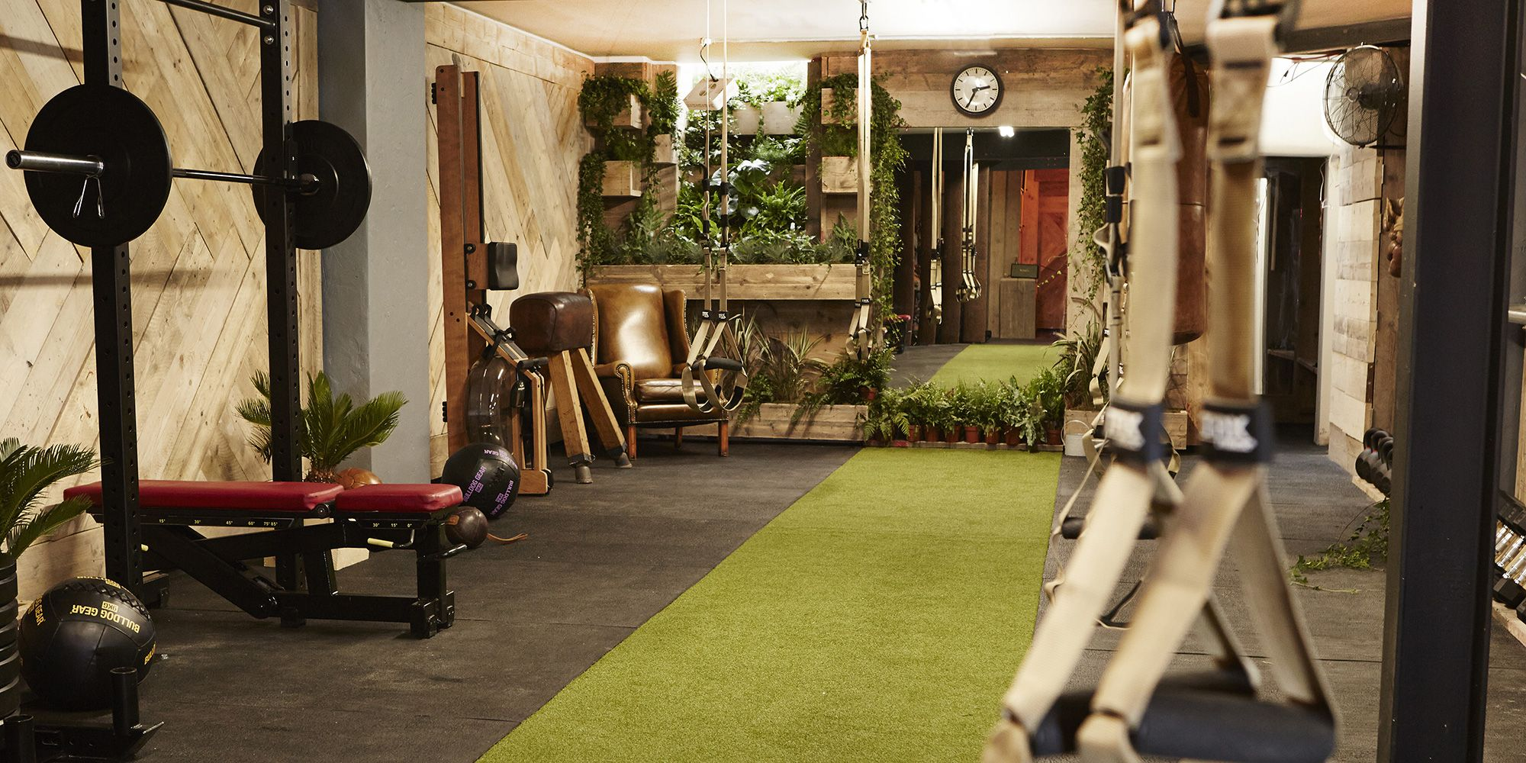
GYM SOSTENIBLE
No tires, RECICLA!

